Slide 1
PROGETTO “Aziende di moda”
Claudio Musmeci O46002056

Slide 2
Descrizione dello schema di dati
Creare una base di dati per la gestione dell’organizzazione di diverse aziende operanti nel mondo della moda.
Un’azienda è genericamente identificata da un nome, dalla sua nazione di provenienza e dal numero di lavoratori, ciascuna azienda può avere diverse sedi fisiche in diverse città, caratterizzate dal CAP e dal nome.
All’interno di tali aziende sono presenti dei lavoratori, caratterizzati da nome, cognome, codice fiscale, data di nascita e il nome dell’azienda in cui lavorano. Si vuole inoltre tenere conto del fatto che all’interno dei lavoratori vi sono i dirigenti che appunto dirigono la rispettiva azienda, ogni azienda deve avere uno e un solo direttore.
Ogni azienda può affiliare a se dei modelli, caratterizzati da nome e cognome, codice fiscale, età e data di nascita, nazionalità e da un ingaggio, si vuole tenere traccia dei modelli attualmente affiliati e dei modelli che sono stati affiliati ad una determinata azienda. I modelli si dividono generalmente in uomini e donne. In generale ciascun modello (sia maschio che femmina) può avere uno e un solo manager, e un solo manager, caratterizzato da un codice fiscale, può rappresentare solo un modello/a.
Ogni azienda si occupa di vendere all’ingrosso ad aziende terze dei lotti di produzione, caratterizzati da un prezzo, un codice identificativo e un tipo. Dei rivenditori terzi si vuole conoscere la partita IVA e il nome del rivenditore.
Le diverse aziende possono partecipare o meno a delle edizioni di sfilate, caratterizzate da un numero di invitati e dal relativo anno. Le edizioni sono delle istanze del concetto generale di sfilata. Una sfilata è generalmente identificata da un nome e dalla città in cui avviene.

Slide 3
Operazioni
Le quattro operazioni sono:
Leggere e stampare modelle la cui nazionalità non è italiana.
Per ogni azienda, leggere il numero di modelli attualmente affiliati e il numero di modelli affiliati in passato.
Inserire un nuovo modello, nel caso in cui l’età sia superiore a 40 anni diminuire l’ingaggio inserito del 20%, altrimenti aumentarlo del 20%.
Leggere la lista dei lavoratori, la relativa azienda e il numero di lavoratori totale per azienda.
Business rule: Un’azienda non può avere più di 2 modelli affiliati rappresentati da un manager.

Slide 4
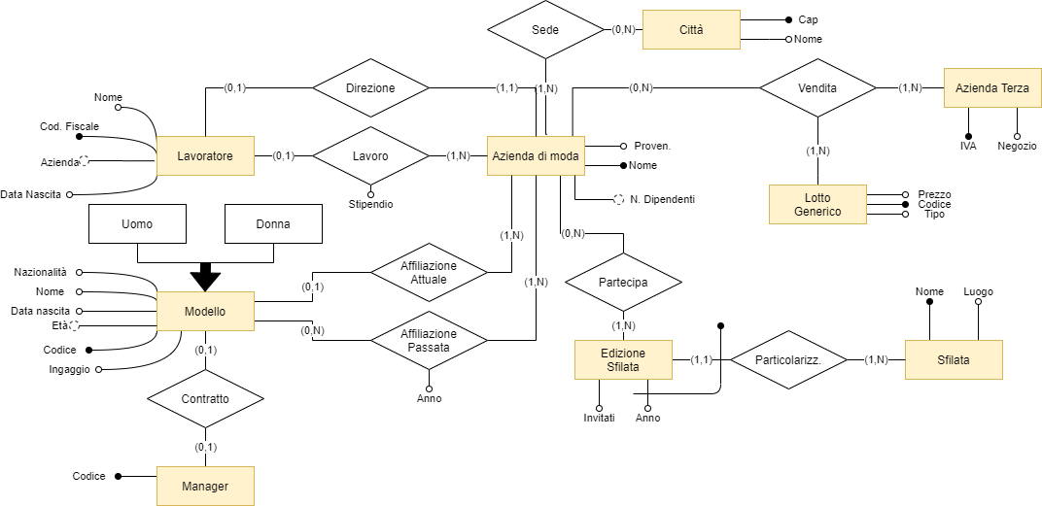
SCHEMA ER

Slide 5
Attributi ridondanti
Ho tre ridondanze, una riguarda l’attributo azienda dell’entità lavoratore che può essere calcolata attraverso la relazione lavoro dall’entità azienda di moda, un’altra riguarda l’attributo età dei modelli che può essere calcolata attraverso l’altro attributo data di nascita, l’ultimo riguarda il numero di lavoratori per azienda presenti nel database. La prima ridondanza riguarda esplicitamente l’operazione 4, in questo caso si tratta della lettura di quell’attributo, quindi conviene non eliminarlo. La seconda riguarda l’operazione 3, in questo caso si tratta di scrittura di nuovi dati, quindi conviene eliminare l’attributo. La terza riguarda sempre l’operazione 4, in questo caso si tratta di lettura, quindi conviene non eliminarlo.

Slide 6
Eliminazione generalizzazioni
Nello schema E-R è presente solo una generalizzazione, che riguarda il sesso dei modelli. Mi ritrovo nel caso di accorpamento delle figlie della generalizzazione nel genitore, quindi accorpo i modelli maschi e femmine ai generici modelli, raggruppando gli attributi ed aggiungendo un attributo ‘sesso’ per distinguere i diversi modelli.

Slide 7
Partizionamenti/accorpamenti
Non ho ritenuto necessario effettuare partizionamenti o accorpamenti.

Slide 8
Scelta identificatori
Come identificatori ho scelto codici univoci e nomi che possono riferirsi ad un marchio registrato o ad una città.
Codice fiscale per persone.
CAP per città.
IVA per aziende minori.
Nomi per grosse aziende famose.

Slide 9
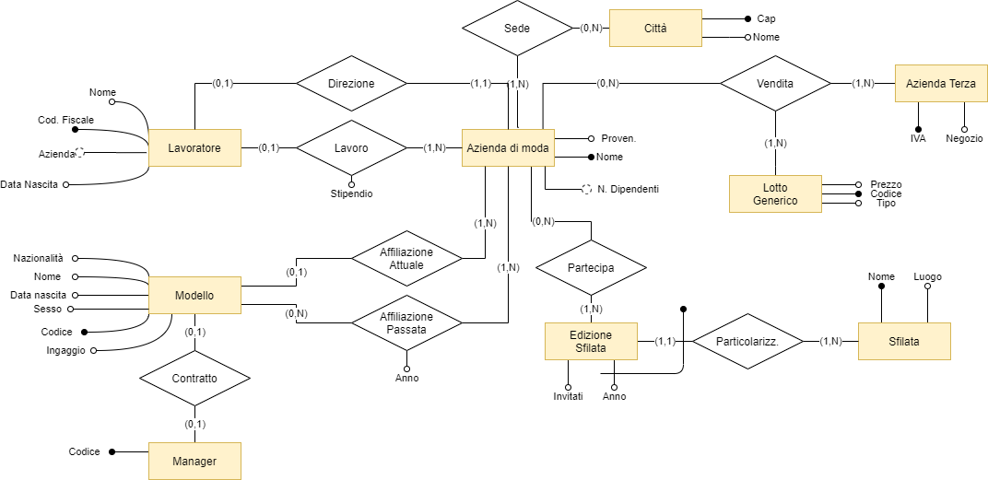
Schema ristrutturato ER

Slide 10
Dalle entità alle tabelle
LAVORATORE(NOME, COD_FISCALE, DATA_NASCITA, AZIENDA)
AZIENDA(PROVENIENZA, NOME, DIRETTORE, NUM_LAVORATORI)
LAVORO(COD_FISCALE, NOME, STIPENDIO)
FK: COD_FISCALE→LAVORATORE(COD_FISCALE)
FK: NOME→AZIENDA(NOME)
CITTÀ(CAP, NOME)
SEDE(CAP, NOME)
FK: CAP→CITTÀ(CAP)
FK: NOME→AZIENDA(NOME)
MODELLO(CODICE, DATA_NASCITA, NOME, SESSO, NAZIONALITÀ, AZIENDA, INGAGGIO)
AFFILIAZIONE PASSATA(NOME_PAS, CODICE, DATA_AFF)
FK: CODICE →MODELLO(CODICE)
FK: NOME_PAS→AZIENDA(NOME)
MANAGER(CODICE)

Slide 11
Dalle entità alle tabelle
CONTRATTO(CODICE_MODELLO, COD_MANAGER)
FK: COD_MANAGER→MANAGER(CODICE)
AZIENDA_TERZA(NEGOZIO, IVA)
LOTTO_GEN(CODICE_LOTTO, PREZZO, TIPO)
VENDITA(NOME, IVA, CODICE)
FK: NOME→AZIENDA(NOME)
FK: IVA→AZIENDA_TERZA(IVA)
FK: CODICE →LOTTO_GEN (CODICE)
SFILATA(NOME, CITTÀ)
ED_SFILATA(NOME, ANNO, INVITATI)
FK: NOME→SFILATA(NOME)
PARTECIPA(NOME, SFILATA, ANNO)
FK: NOME→AZIENDA(NOME)
FK: (SFILATA, ANNO)→ED_SFILATA(NOME, ANNO)

Slide 12
IMPLEMENTAZIONE FISICA / TAB
create table lavoratore(
nome varchar(20),
cod_fiscale varchar(20) primary key,
data_nascita date,
azienda varchar(20)
);
create table azienda(
provenienza varchar(20),
nome varchar(20) primary key,
direttore varchar(20),
num_lavoratori integer default 0
);
create table sfilata(
nome varchar(50) primary key,
citta varchar(50)
);
create table lavoro(
cod_fiscale varchar(20),
nome varchar(20),
stipendio float,
index idx_codFiscale(cod_fiscale),
index idx_nome(nome),
foreign key(cod_fiscale) references lavoratore(cod_fiscale),
foreign key(nome) references azienda(nome),
primary key(cod_fiscale, nome)
);
create table citta(
cap varchar(20) primary key,
nome varchar(20)
);
create table sede(
cap varchar(20),
nome varchar(20),
index idx_cap(cap),
index idx_nome(nome),
foreign key(cap) references citta(cap),
foreign key(nome) references azienda(nome),
primary key(cap, nome)
);
create table modello(
codice varchar(20) primary key,
data_nascita date,
nome varchar(20),
sesso varchar(20),
nazionalita varchar(20),
azienda varchar(20),
ingaggio float default 0
);

Slide 13
IMPLEMENTAZIONE FISICA / TAB
create table aff_pas(
nome_pas varchar(20),
codice varchar(20),
data_aff date,
index idx_codice(codice),
index idx_nome(nome_pas),
foreign key(nome_pas) references azienda(nome),
foreign key(codice) references modello(codice),
primary key(nome_pas, codice)
);
create table manager(
codice varchar(20) primary key
);
create table partecipa(
nome varchar(20),
sfilata varchar(50),
anno integer,
index idx_azienda(nome),
index idx_sfilata(sfilata),
index idx_anno(anno),
foreign key(nome) references azienda(nome),
foreign key(sfilata, anno) references ed_sfilata(nome, anno),
primary key(nome, sfilata, anno)
);
create table contratto(
codice_modello varchar(20),
codice_manager varchar(20) primary key,
index idx_cod(codice_manager),
foreign key(codice_manager) references manager(codice)
);
create table azienda_terza(
negozio varchar(20),
IVA varchar(20) primary key
);
create table lotto_gen(
codice_lotto varchar(20) primary key,
prezzo float,
tipo varchar(20)
);
create table vendita(
nome varchar(20),
IVA varchar(20),
codice varchar(20),
index idx_nome(nome),
index idx_IVA(IVA),
index idx_codice(codice),
foreign key(codice) references lotto_gen(codice_lotto),
foreign key(nome) references azienda(nome),
foreign key(IVA) references azienda_terza(IVA),
primary key(nome, IVA, codice)
);
create table ed_sfilata(
nome varchar(50),
anno integer,
invitati integer,
index idx_cod_sfilata(nome),
foreign key(nome) references sfilata(nome),
primary key(nome, anno)
);

Slide 14
IMPLEMENTAZIONE FISICA / OP 1 - 2
// Operazione 1
delimiter //
create procedure operazione1()
begin
select *
from modello
where sesso like 'fe%' and nazionalita = any(
select nazionalita
from modello
where nazionalita not like 'ita%'
) ;
end //
delimiter ;
// Operazione 2
delimiter //
create procedure `operazione2`()
begin
drop table if exists temp1, temp2;
create temporary table temp1(
nome varchar(20),
passati integer
);
create temporary table temp2(
nome varchar(20),
correnti integer
);
insert into temp1
select A.nome_pas, count(A.nome_pas) as impieghi_passati
from aff_pas A
group by A.nome_pas;
insert into temp2
select M.azienda, count(M.azienda) as impieghi_correnti
from modello M
group by M.azienda;
select T1.nome, T2.correnti, T1.passati
from temp1 T1 join temp2 T2 on T1.nome=T2.nome;
end //
delimiter ;

Slide 15
IMPLEMENTAZIONE FISICA / OP 3 - 4
// Operazione 3
delimiter //
create procedure operazione3(in codice1 varchar(20),in data_nasc1 date, in nome1 varchar(20), in sesso1 varchar(20), in nazione1 varchar(20), in azienda1 varchar(20), in ingaggio float)
begin
if exists (
select *
from azienda
where nome=azienda1
)
then
case
when timestampdiff(year,data_nasc1, current_date()) <=40 then set ingaggio= ingaggio + (ingaggio * 0.2); insert into modello values (codice1, data_nasc1, nome1, sesso1, nazione1, azienda1, ingaggio);
when timestampdiff(year,data_nasc1, current_date()) >40 then set ingaggio = ingaggio - (ingaggio * 0.2); insert into modello values (codice1, data_nasc1, nome1, sesso1, nazione1, azienda1, ingaggio);
end case;
else signal sqlstate '45000' set message_text = 'Il nome dell azienda deve far parte della lista delle aziende';
end if;
end //
delimiter ;
// Operazione 4
delimiter //
create procedure operazione4()
begin
select L.nome, L.cod_fiscale, L.azienda, A.num_lavoratori
from lavoratore L join azienda A on L.azienda=A.nome;
end //
delimiter ;

Slide 16
IMPLEMENTAZIONE FISICA / BR e TRIGGER
//Vista
create view modello_manager as
SELECT M.nome as nome, M.sesso as sesso, M.nazionalita as nazionalita, M.azienda as azienda, M.codice as codice, M.data_nascita as data_nascita, C.codice_manager as codice_manager
FROM modello M join contratto C on M.codice=C.codice_modello
// Business Rule
delimiter //
create trigger business_rule
before insert on contratto
for each row
begin
if (
select count(*)
from modello_manager M
where M.azienda=all(
select azienda
from modello
where codice=NEW.codice_modello)
)=2
then
signal sqlstate '45000' set message_text = 'Una azienda non può affiliare più di due modelli con manager';
end if;
end //
delimiter ;
//Trigger
delimiter //
create trigger aggiorna_lavoratore
after insert on lavoratore
for each row
begin
if exists (
select *
from azienda
where nome=NEW.azienda
) then
update azienda
set num_lavoratori=num_lavoratori + 1
where nome=NEW.azienda;
end if;
end //
delimiter ;

